Slide 1
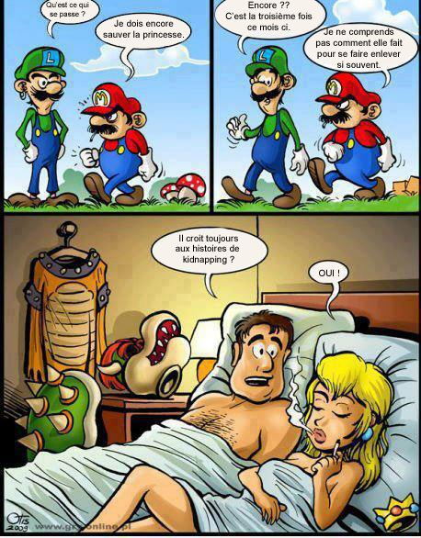
DÉTECTION D’ADULTÈRE
FAIT PAR AMANDINE, AXEL, Princesse FLORENCE DOCHEZ & SAMIR

Slide 2
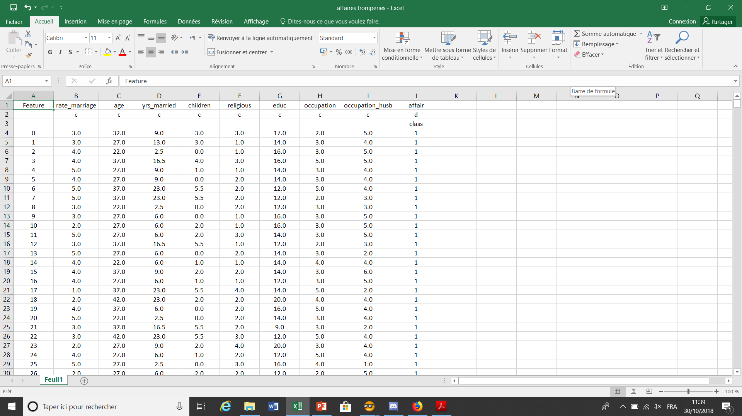
Le jeu de données étudié provient d’un sondage mené par Redbook magazine en 1974 aux Etats-Unis.
La cible du magazine étant plus les femmes au foyer.
Des femmes mariées étaient interrogées sur leurs aventures extra-conjugales.

Slide 3

Portrait robot d’un sujet
Les femmes qui ont répondu à cette enquête ont en moyenne :
29 ans
9 ans de mariage
1 enfant
sont un peu religieuse
ont fait peu d’étude supérieure

Slide 4
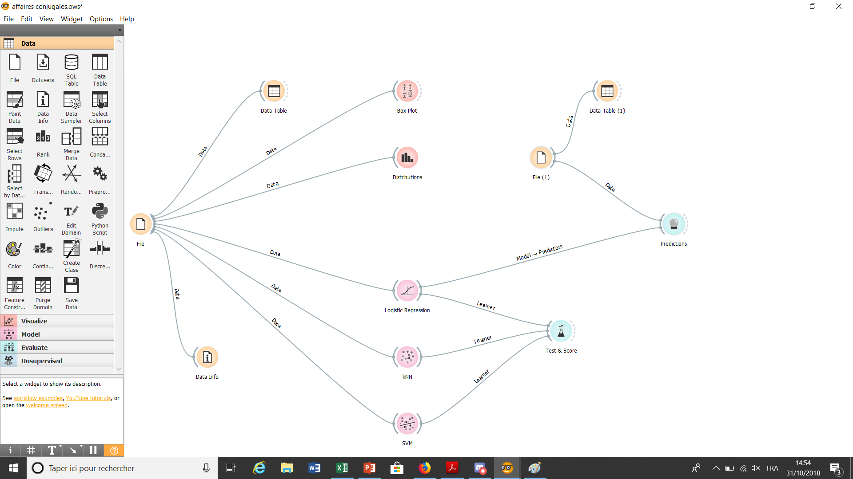
Pour étudier ces données nous avons utilisé le logiciel de data mining Orange

Slide 5
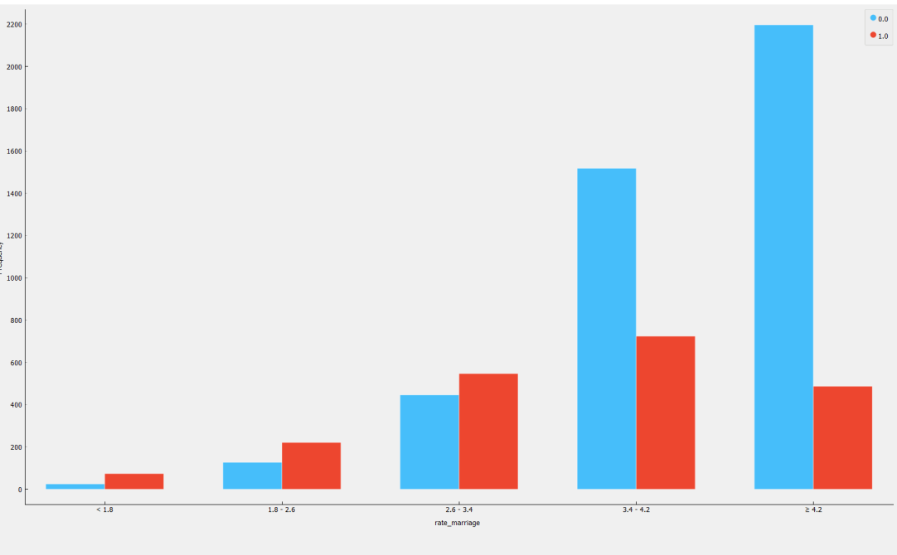
Nombre de relations adultère en fonction de la note du mariage
1
2
3
4
5
Bleu : non adultère
Rouge : infidèle

Slide 6
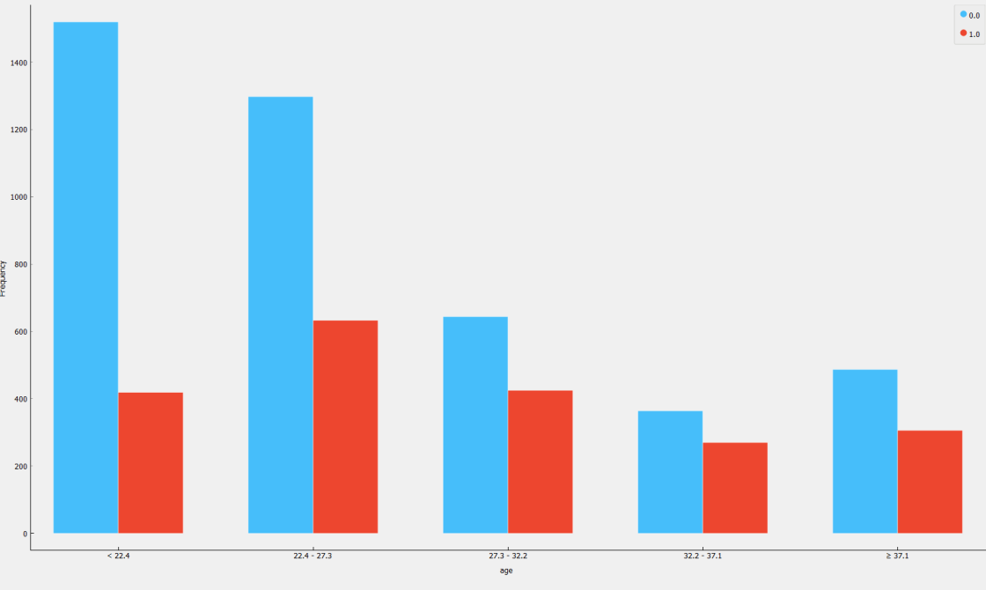
Nombre de relations adultère en fonction de l’âge

Slide 7
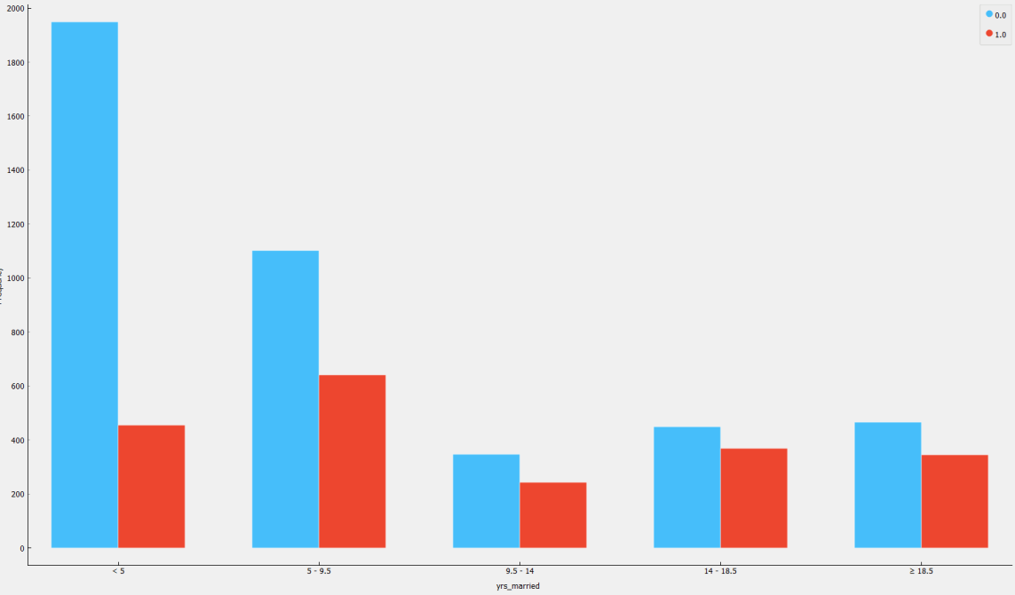
Nombre de relations adultère en fonction des années de mariage

Slide 8
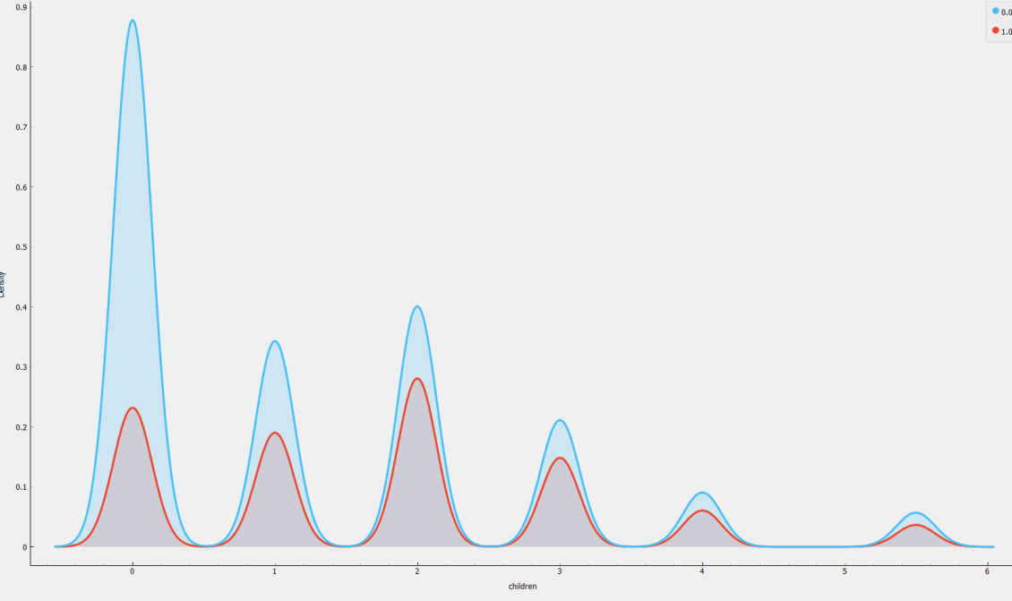
Pourcentage de relations adultère en fonction du nombre d’enfants

Slide 9
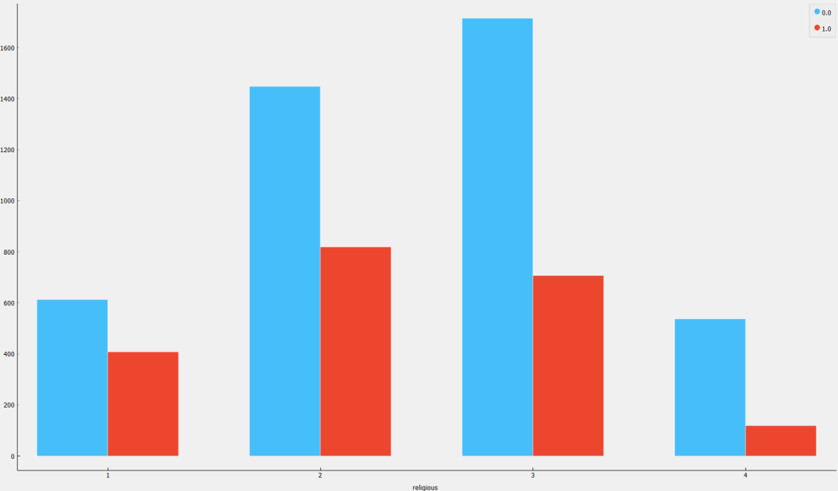
Les femmes infidèles en fonction de leurs degré de religiosité

Slide 10
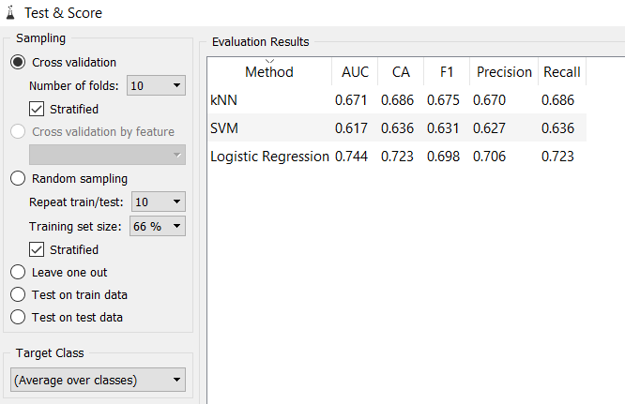
Tests des algorithmes

Slide 11
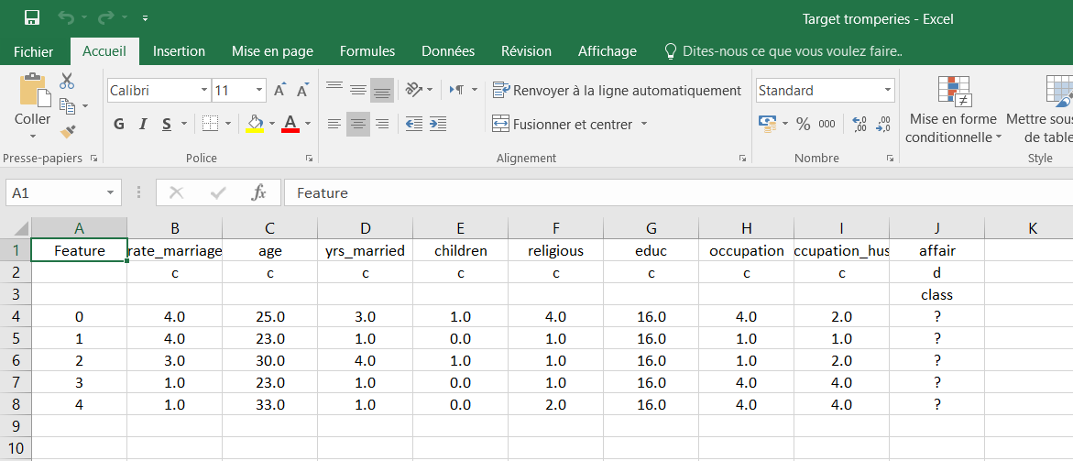
Données des cibles

Slide 12
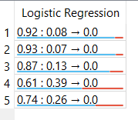
Prédiction pour les cibles

Slide 13
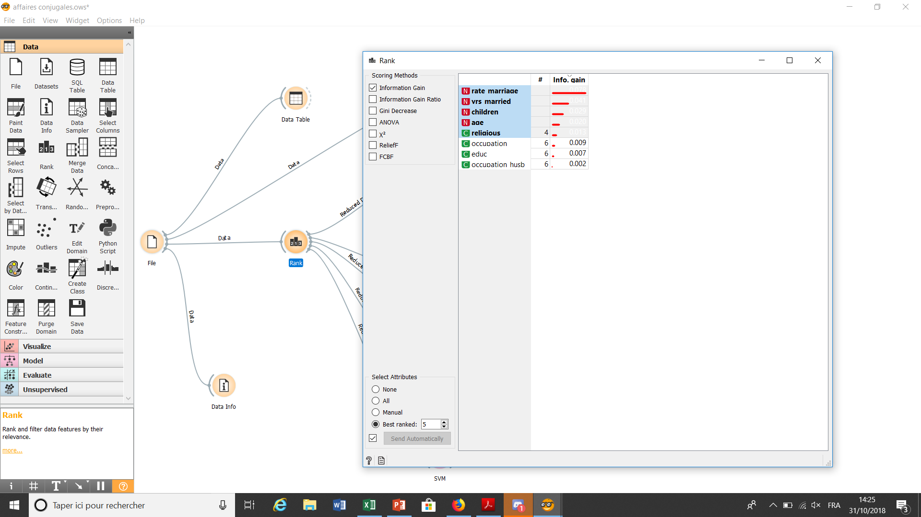
Essai avec Rank

Slide 14
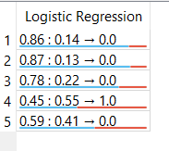
Prédictions avec Rank en fichier de base

